Slide 1
FIFA DEV EDITION
Made by: Wael Al Rabia

Slide 2
Team:
Wie zijn wij?
Project groep:
Wael Al Rabia
Lukasz Tatarczyk
Jeffrey van der Wal
15

Slide 3
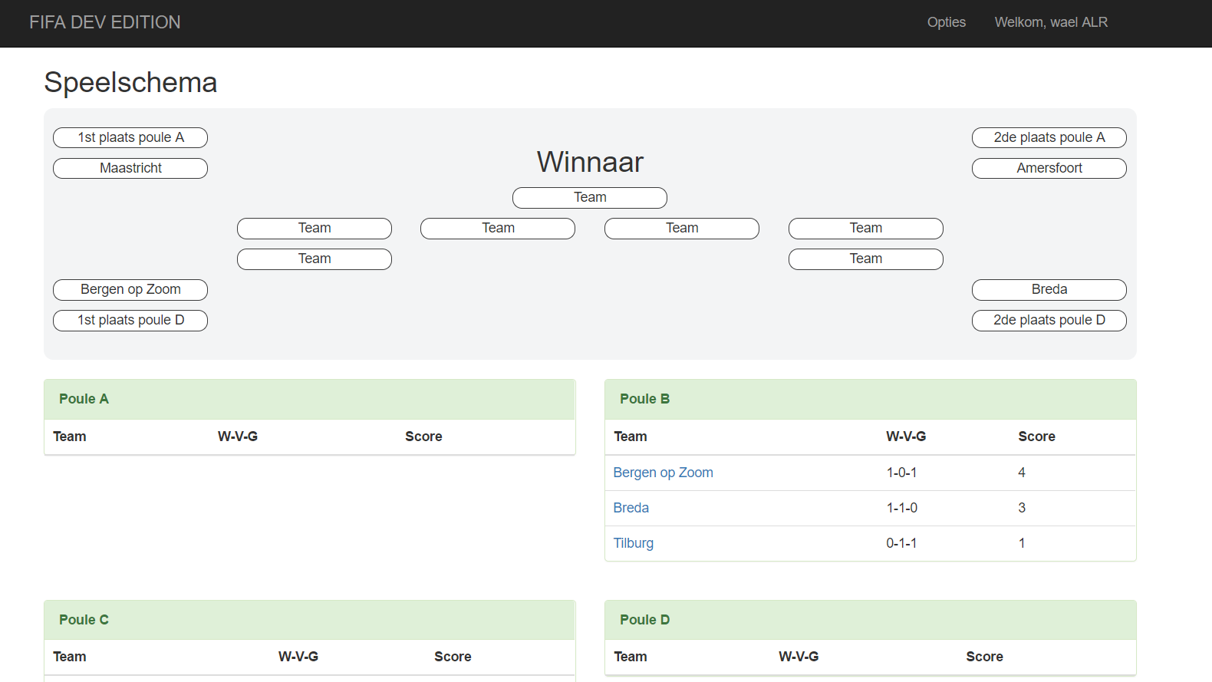
FIFA Dev Edition

Slide 4
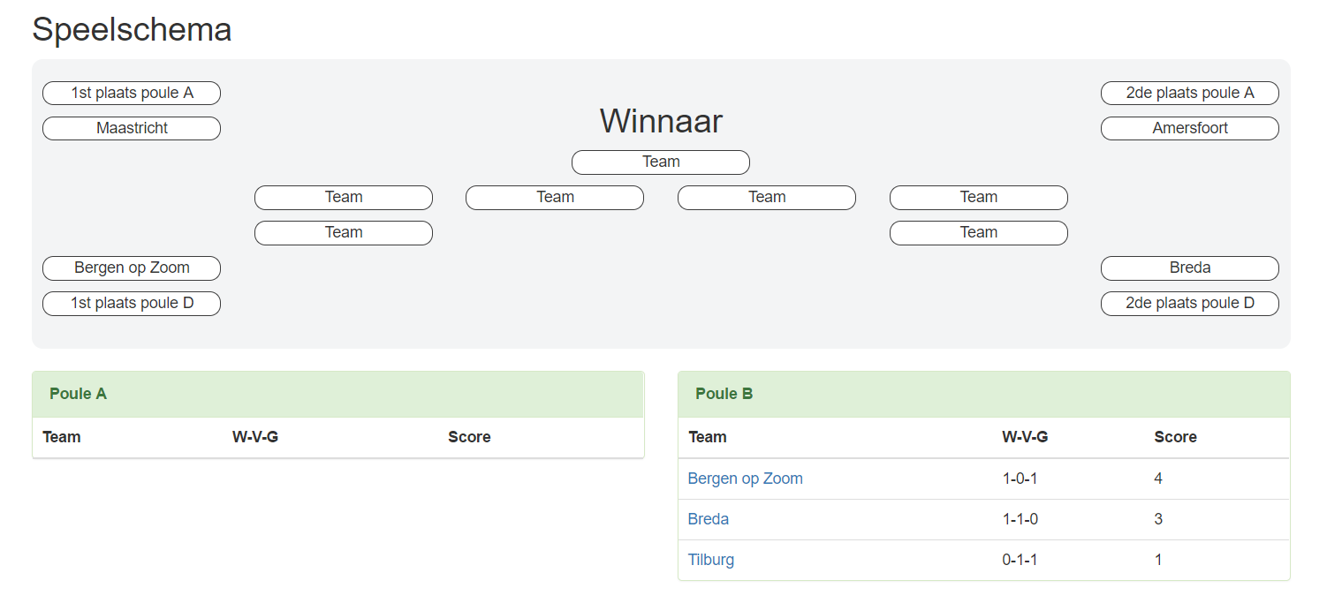
Wat is FIFA Dev Edition?
In het kort:
Een website waarbij je een voetbaltoernooi kan uitvoeren

Slide 5
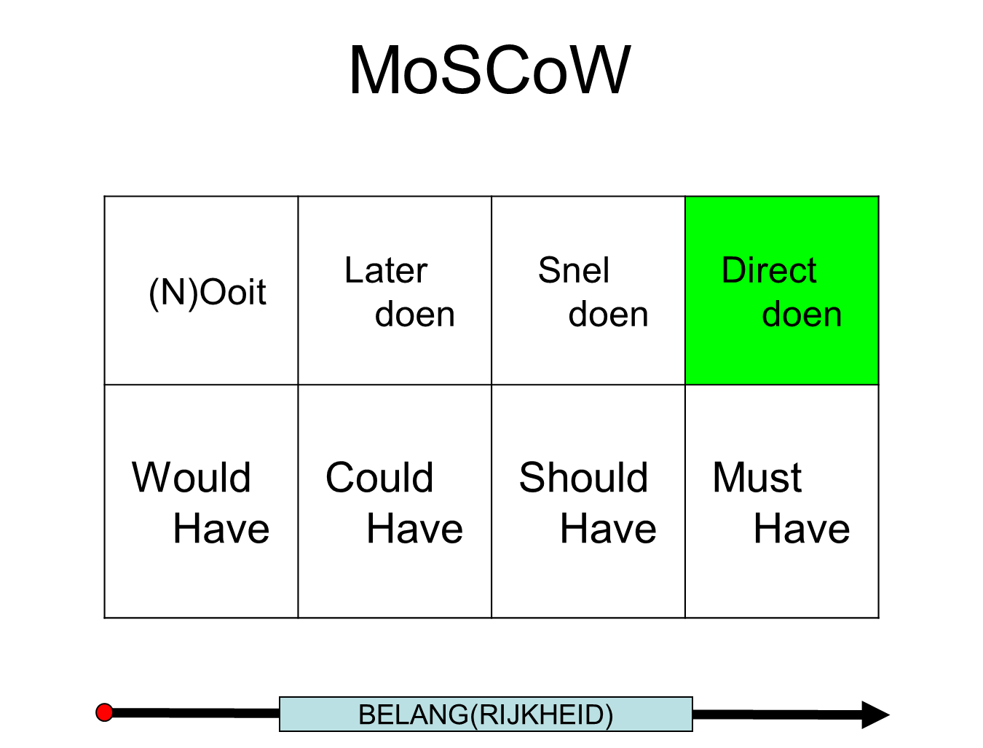
Hoe hebben wij het project aangepakt?

Slide 6

Wat hebben wij gedaan?

Slide 7

Wat zouden wij nog willen doen?

Slide 8
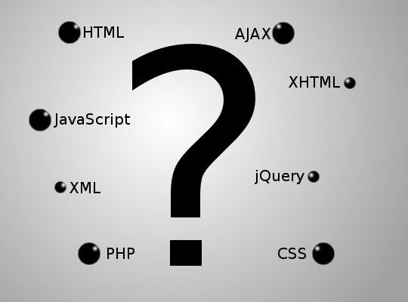
Wat hebben wij geleerd?

Slide 9
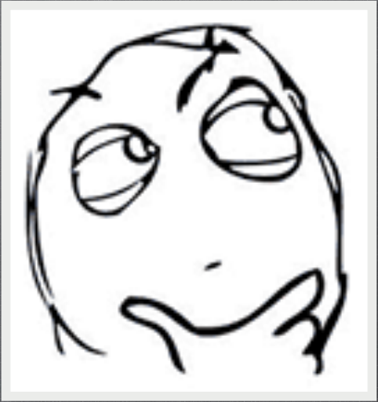
Wat vonden wij ervan?

Slide 10

Dat was het! Vragen?

